Slide 1



Slide 2
Sommaire
Contexte & objectifs
EDA et sélection de modèle
Dashboard
API
Perspective
Notes:
Amandine
Create an fraudulent payment detector using any AI library that you know of.
Create an infrastructure that ingest real-time payment
Automatically classify each payment and send back this prediction in real-time to a notification center

Slide 3
Contexte & objectifs
Getaround est un système de location de voiture entre particulier.
A chaque prise et retour de location, les usagers doivent vérifier un certain nombre de point : état de la voiture, kilométrage, niveau d’essence.
Ceci se fait via l’appli mobile (avec contact), en connect (sans contact).
L’objectif du projet est double :
Dans un premier temps, analyser l’impact des retours en retard et envisager un délai entre les locations. Voir si ce délai est le même via mobile ou connect. Cette analyse devra être visible via un dashboard
Dans un deuxième temps travailler sur un modèle pour optimiser le prix de location des véhicules. Ce modèle devra être accessible sur une API
Notes:
Amandine
Create an fraudulent payment detector using any AI library that you know of.
Create an infrastructure that ingest real-time payment
Automatically classify each payment and send back this prediction in real-time to a notification center

Slide 4
EDA & modèle
2 datasets : Delays : analyse des délais // Pricing : optimisation des prix
Delays :
Nettoyage des données, analyse et suppression des outliers.
Données : Check in mobile 80 %, connect 20 %
Pourcentage de retard : 44 % ( Attention 23 % où pas de données)
Plus de 50 % des retard sont d’une heure
Quels retards ont un impact sur la location suivante ?
2,87 % causent des problèmes, en général ils dépassent les 300 minutes (5h).
Les réservations via mobiles sont celles qui concentre le plus de retard avec problèmes
Proposition de délais mobile : 6h
Proposition de délai connect : 2,5h
=> 80% des pb sont résolus
Notes:
Zouhair ou Thibault

Slide 5
EDA & modèle
Pricing :
Informations : marque, kilométrage, couleur, gps, clim, etc…
Etapes :
Nettoyage des données, analyse et suppression des outliers.
Utilisation de toutes les données pour le modèle.
Location les plus chers : voiture de luxe, hybride, sedan ou suv, options (gps, clim, parking privé…)
Modèles testé :
Régression linéaire,
Régularisation Ridge et Lasso,
Random Forest Classifier.
Notes:
Zouhair ou Thibault

Slide 6

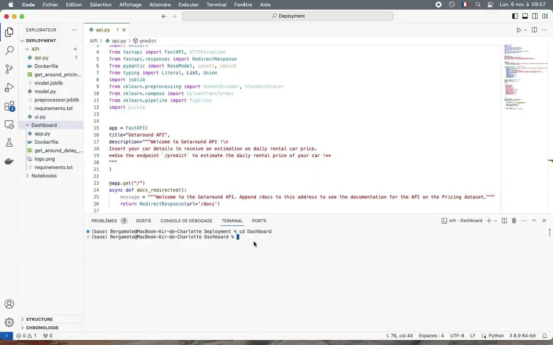
Dashboard
Le dashboard est déployé sur Streamlit en local
Notes:
Charlotte
Afin de tester notre modèle nous avons travaillé sur le dataset …
Une première étape d’exploration des données à permis de définir les variables pertinentes à conserver pour l'entraînement du modèle et enlever celle qui n’avait a priori pas d’impact sur la prédiction.
Le modèle a été construit sur une Random Forest, qui d’après nos recherches semblait être un modèle pertinent.

Slide 7

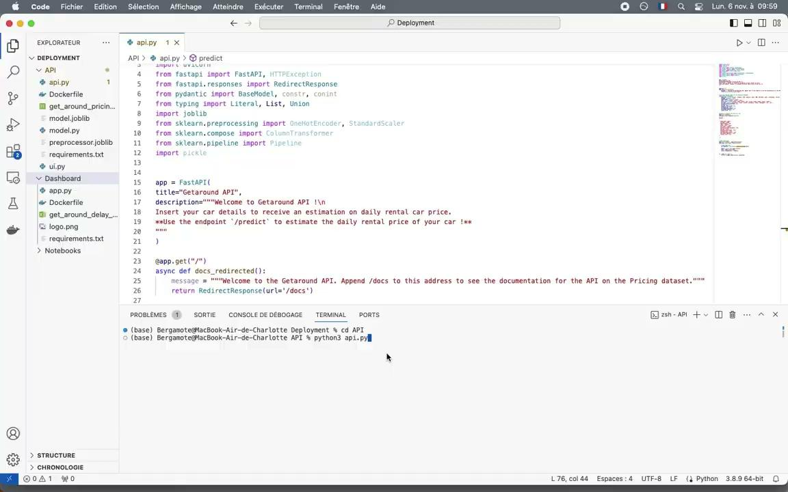
API
L’API est déployé avec FAastAPI en local
Notes:
Charlotte
Afin de tester notre modèle nous avons travaillé sur le dataset …
Une première étape d’exploration des données à permis de définir les variables pertinentes à conserver pour l'entraînement du modèle et enlever celle qui n’avait a priori pas d’impact sur la prédiction.
Le modèle a été construit sur une Random Forest, qui d’après nos recherches semblait être un modèle pertinent.

Slide 8
Perspectives
Meilleure modèle : boosting, modèle sélection …
Dashboard : améliorer les graphiques présenté dessus
API : améliorer les entrées et la prédiction
Déploiement : Heroku étant devenu payant, les 2 sont hébergé en local
Aller plus loin pour chacun de ces points
Notes:
Zouhair ou Thibault
Hyperparameters tuning
Testing supplementary models to improve prediction performances
Review infrastructure ????

Slide 9

Thanks!
See you in the next course

